Slide 1
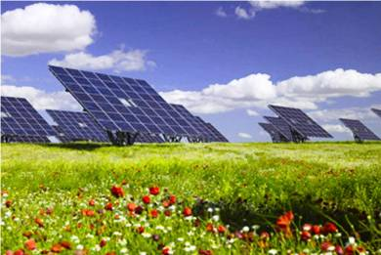
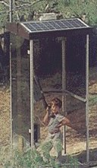
ΧΡΗΣΗ ΕΝΕΡΓΕΙΑΣ
ΦΩΤΟΒΟΛΤΑΙΚΑ

Slide 2
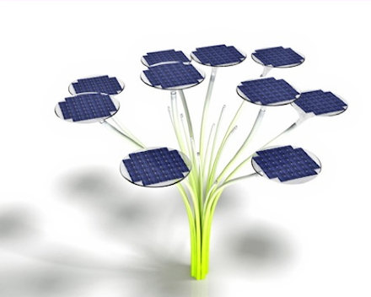
ΠΩΣ ΛΕΙΤΟΥΡΓΟΥΝ ΤΑ ΗΛΙΑΚΑ ΣΤΟΙΧΕΙΑ.
Τα ηλιακά στοιχεία περιέχουν δυο στρώματα πυριτίου – μιας ουσίας που αποτελεί τη βάση των μικροτσίπ στα κομπιούτερ. Ορισμένα άτομα στο επάνω στρώμα του πυριτίου έχουν περίσσευμα ενός ηλεκτρονίου στην εξωτερική τους στοιβάδα , ενώ αντίθετα ορισμένα άτομα στο κάτω στρώμα του εμφανίζουν έλλειμμα ενός ηλεκτρονίου. Έτσι μετακινούνται ηλεκτρόνια από το ανώτερο προς το κατώτερο στρώμα, δημιουργώντας ένα θετικό ηλεκτρικό φορτίο στο ανώτερο στρώμα. Όταν λοιπόν εκτεθεί το ηλιακό στοιχείο σε φωτεινή ακτινοβολία, κάποια ηλεκτρόνια του κατώτερου στρώματος έλκονται από το θετικό φορτίο του ανώτερου στρώματος και δημιουργούν ηλεκτρικό ρεύμα.

Slide 3
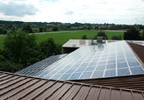
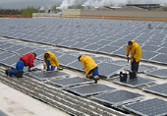
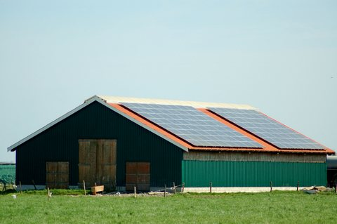
ΦΩΤΟΒΟΛΤΑΙΚΑ.
Που επιτρέπεται
Στις στέγες, ταράτσες αλλά και σε οικόπεδα!
Από 1ης Ιουλίου 2009 ισχύει πλέον η δυνατότητα εγκατάστασης φωτοβολταϊκών συστημάτων μέχρι 10 KWp και στη στέγη των σπιτιού, άρα η παραγωγή και πώληση ρεύματος από ηλιακή ενέργεια και από ιδιώτες (12323/ΓΓ 175/4.6.2009 Κοινή Υπουργική Απόφαση - ΚΥΑ).
Η εγκατάσταση φωτοβολταϊκών επιτρέπεται σε στέγες σπιτιών, σε ταράτσες μονοκατοικίας ή πολυκατοικίας, αλλά και σε οικόπεδα (ακόμη και σε εκτός σχεδίου), αρκεί να υπάρχει η δυνατότητα σύνδεσης στο δίκτυο της ΔΕΗ.
Για κάθε 1 KWp εγκατεστημένης ισχύος απαιτούνται περίπου 12 τ.μ. σε στέγη ή περίπου 18 τ.μ. σε επίπεδη επιφάνεια (ταράτσα ή οικόπεδο).
Πόσο κοστίζει και τι αποδίδει
Ένα KWp κοστίζει περίπου 5.000 ευρώ τελική τιμή μαζί με τα έξοδα τοποθέτησης κ.λπ. και παράγει περίπου 1.200 KWh ανά έτος (λίγο χαμηλότερα στη βόρεια Ελλάδα, λίγο περισσότερο στη νότια). Έτσι λοιπόν θα αποδίδει στον ιδιοκτήτη περίπου 660 ευρώ ετησίως.

Slide 4
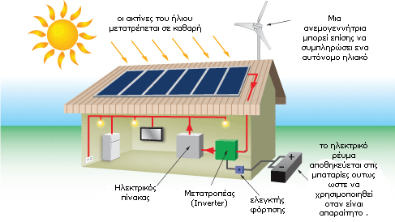
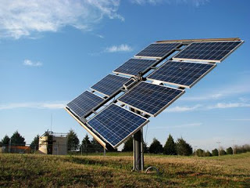
Τρόποι συλλογής ηλιακής ενέργειας
Συλλογή του ηλιακού φωτός
Ένα σημαντικό πρόβλημα που αντιμετωπίζει ο σχεδιαστής μιας διάταξης είναι το που θα στερεωθούν οι βασικές μονάδες, αν θα στερεωθούν σε σταθερές θέσεις ή οι προσανατολισμοί τους θα ακολουθούν (ιχνηλατούν) την κίνηση του ηλίου. Στις περισσότερες διατάξεις οι βασικές μονάδες στερεώνονται σ’ ένα σταθερό κεκλιμένο επίπεδο με την πρόσοψη προς τον ισημερινό. Αυτό έχει την αρετή της απλότητας, δηλαδή κανένα κινούμενο τμήμα και χαμηλό κόστος. H άριστη γωνία κλίσης εξαρτάται κυρίως από το γεωγραφικό πλάτος, την αναλογία της διάχυτης ακτινοβολίας στην τοποθεσία και το είδος του φορτίου. Στερεώνοντας τη διάταξη πάνω σε σύστημα με δύο άξονες παρακολούθησης του Ηλίου, μπορεί να συλλεχθεί μέχρι 25% περισσότερη ηλιακή ενέργεια κατά τη διάρκεια ενός έτους, σε σύγκριση με την εγκατάσταση σταθερής κλίσης. Κάτι τέτοιο όμως αυξάνει την πολυπλοκότητα και έχει ως αποτέλεσμα μια χαμηλότερης αξιοπιστίας και υψηλότερου κόστους συντήρηση. Η μονού άξονα παρακολούθηση (ιχνηλάτηση) είναι λιγότερο σύνθετη αλλά παρουσιάζει μικρότερο κέρδος. Ο προσανατολισμός μπορεί να ρυθμίζεται χειροκίνητα, εκεί που η προσφορά εργασίας είναι διαθέσιμη, αυξάνοντας έτσι τις όποιες απολαβές. Έχει υπολογιστεί ότι σε κλίματα με ηλιοφάνεια μια διάταξη επίπεδης κινούμενης πλάκας που έχει κατάλληλη ρύθμιση ώστε να στρέφεται προς τον ήλιο δυο φορές την ημέρα και να παίρνει την κατάλληλη κρίση τέσσερις φορές το χρόνο, μπορεί να συλλαμβάνει το 95% της ενέργειας, που συλλέγετε με ένα σύστημα δυο αξόνων παρακολούθησης πλήρως αυτοματοποιημένο. Το σύστημα παρακολούθησης είναι ιδιαίτερα

Slide 5
Γενικά στοιχεία
Tεχνολογίες Φ/Β Στοιχείων
Τα φωτοβολταϊκά στοιχεία χωρίζονται σε δυο βασικές κατηγορίες 1. Κρυσταλλικού Πυριτίου
Μονοκρυσταλλικού πυριτίου, με ονομαστικές αποδόσεις πλαισίων 14,5% έως 21%,
Πολυκρυσταλλικού πυριτίου, με ονομαστικές αποδόσεις πλαισίων 13% έως 14,5%.2.
2. Λεπτών Μεμβρανών
Άμορφου Πυριτίου, ονομαστικής απόδοσης ~7%.
Χαλκοπυριτών CIS / CIGS, ονομαστικής απόδοσης από 7% έως 11%.
Το πυρίτιο (Si) είναι η βάση για το 90% περίπου της παγκόσμιας παραγωγής Φ/Β. Η κυριαρχία αυτή οφείλεται αρχικά στην τεράστια παγκόσμια επιστημονική και τεχνική υποδομή για το υλικό αυτό από τη δεκαετία του '60. Μεγάλες κυβερνητικές και βιομηχανικές επενδύσεις έγιναν σε προγράμματα για τις χημικές και ηλεκτρονικές ιδιότητες του Si, ώστε να δημιουργηθεί ο εξοπλισμός που απαιτείται στα βήματα της επεξεργασίας για την απόκτηση της απαραίτητης καθαρότητας και της κρυσταλλικής δομής του υλικού. Η γνώση που προέκυψε έτσι για το πυρίτιο, τα χαρακτηριστικά του και η αφθονία του στη γη, το κατέστησαν ικανό και συμφέρον μέσο για την εκμετάλλευση της ηλιακής ενέργειας. Εντούτοις, λόγω του ότι είναι εύθραυστο, το πυρίτιο απαιτεί τον σχηματισμό στοιχείων σχετικά μεγάλου πάχους. Αυτό σημαίνει ότι μερικά από τα ηλεκτρόνια που απελευθερώνονται μετά την απορρόφηση της ηλιακής ενέργειας πρέπει να ταξιδέψουν μεγάλες αποστάσεις για να ενταχθούν στην ροή του ρεύματος και να συνεισφέρουν στο ηλεκτρικό κύκλωμα. Συνεπώς, το υλικό θα πρέπει να έχει υψηλή καθαρότητα και δομική τελειότητα, ώστε να αποτρέψει την επιστροφή των ηλεκτρονίων στις φυσικές τους θέσεις. Οι ατέλειες πρέπει να αποφευχθούν ώστε η ενέργεια του ηλεκτρονίου να μην μετατραπεί σε θερμότητα. Η παραγωγή θερμότητας, η οποία είναι επιθυμητή στα ηλιακά θερμικά πλαίσια, όπου αυτή η θερμότητα μεταφέρεται σε ένα ρευστό, είναι ανεπιθύμητη στα Φ/Β πλαίσια, όπου η ηλιακή ενέργεια θα πρέπει να μετατραπεί σε ηλεκτρική. Το πυρίτιο, ανάλογα με την επεξεργασία του, δίνει μονοκρυσταλλικά, πολυκρυσταλλικά ή άμορφα υλικά, από τα οποία παράγονται τα Φ/Β στοιχεία. Τα λεπτά υλικά είναι ένας τρόπος να μειωθεί το κόστος των Φ/Β πλαισίων και να αυξηθεί η απόδοσή τους. Εκτός από τη χρήση μικρότερης ποσότητας υλικού, ένα άλλο πλεονέκτημα είναι ότι ολόκληρα πλαίσια μπορούν να κατασκευαστούν παράλληλα με τη διαδικασία απόθεσης. Αυτό είναι συμφέρον οικονομικά, αλλά επίσης πολύ απαιτητικό τεχνικά, επειδή η επεξεργασία χωρίς ατέλειες αφορά μεγαλύτερη επιφάνεια. Στα πλεονεκτήματα των λεπτών πλαισίων τα οποία αναφέρθηκαν παραπάνω, θα πρέπει να αντιπαρατεθεί η χαμηλότερη ως τώρα απόδοσή τους, η οποία περιορίζεται στο 5-10%, ανάλογα με το υλικό. Πάντως η τεχνολογία λεπτού στρώματος (thin film) είναι σε φάση ανάπτυξης, αφού με διάφορες μεθόδους επεξεργασίας και χρήση διαφορετικών υλικών αναμένεται αύξηση της απόδοσης, σταθεροποίηση των χαρακτηριστικών τους και αύξηση της διείσδυσης στην αγορά. Σήμερα πάντως αποτελούν την πιο φθηνή επιλογή Φ/Β πλαισίων.

Slide 6
Φωτοβολταϊκά
Με τον γενικό όρο φωτοβολταϊκά χαρακτηρίζονται οι βιομηχανικές διατάξεις μετατροπής της ηλιακής ενέργειας σε ηλεκτρική. Στην ουσία πρόκειται για ηλεκτρογενήτριες που συγκροτούνται από πολλά φωτοβολταϊκά στοιχεία σε επίπεδη διάταξη που έχουν ως βάση λειτουργίας το φωτοβολταϊκό φαινόμενο. Τα φωτοβολταϊκά ανήκουν στη κατηγορία των Ανανεώσιμων Πηγών Ενέργειας (ΑΠΕ).
Φωτοβολταϊκό Φαινόμενο
Το φωτοβολταϊκό (Φ/Β) φαινόμενο αφορά τη μετατροπή της ηλιακής ενέργειας σε ηλεκτρική. Το Φ/Β φαινόμενο ανακαλύφθηκε το 1839 από τον Εντμόντ Μπεκερέλ(Alexandre-Edmond Becquerel ). Περιληπτικά πρόκειται για την απορρόφηση της ενέργειας του φωτός από τα ηλεκτρόνια των ατόμων του Φ/Β στοιχείου και την απόδραση των ηλεκτρονίων αυτών από τις κανονικές τους θέσεις με αποτέλεσμα την δημιουργία ρεύματος. Το ηλεκτρικό πεδίο που προϋπάρχει στο Φ/Β στοιχείο οδηγεί το ρεύμα στο φορτίο.

Slide 7
ANTI ΕΠΙΛΟΓΟΥ.
ΦΩΤΟΒΟΛΤΑΙΚΟ ΠΑΡΚΟ.
ΕΔΩ ΕΧΟΥΜΕ ΜΙΑ ΚΑΤΑΣΚΕΥΗ ΣΕ ΜΑΚΕΤΑ ΕΝOΣ ΦΩΤΟΒΟΛΤΑΙΚΟΥ ΠΑΡΚΟΥ.
ΤΟ ΦΩΤΟΒΟΛΤΑΙΚΟ ΠΑΡΚΟ, ΕIΝΑΙ ΜΙΑ ΜΕΓΑΛΗ ΕΚΤΑΣΗ ΦΩΤΟΒΟΛΤΑΙΚΩΝ ΣΤΟΙΧΕΙΩΝ ΣΕ ΣΥΣΤΟΙΧΙΣΗ.
ΤΑ ΦΩΤΟΒΟΛΤΑΙΚΑ ΣΤΟΙΧΕΙΑ (panel) ΒΡΙΣΚΟΝΤΑΙ ΕΠΑΝΩ ΣΕ ΠΕΡΙΣΤΡΕΦΟΜΕΝΕΣ ΒΑΣΕΙΣ ΚΑΙ ΑΚΟΛΟΥΘΟΥΝ ΤΗΝ ΠΟΡΕΙΑ ΤΟΥ ΗΛΙΟΥ.
ΜΕ ΑΥΤΌΝ ΤΟΝ ΤΡΟΠΟ ΕΠΙΤΥΝΧΑΝΕΤΑΙ ΜΕΓΙΣΤΗ ΕΚΜΕΤΑΛΕΥΣΗ ΤΗΣ ΗΛΙΑΚΗΣ ΕΝΕΡΓΕΙΑΣ ΚΑΙ ΣΤΗ ΣΥΝΕΧΕΙΑ ΜΕΓΙΣΤΗ ΑΠΟΔΟΣΗ ΤΩΝ ΦΩΤΟΒΟΛΤΑΙΚΩΝ ΣΤΟΙΧΕΙΩΝ ΤΑ ΟΠΟΙΑ ΜΕ ΤΗΝ ΣΕΙΡΑ ΤΟΥΣ ΠΑΡΑΓΟΥΝ ΗΛΕΚΤΡΙΚΗ ΕΝΕΡΓΕΙΑ ΤΗΝ ΟΠΟΙΑ ΑΠΟΔΙΔΟΥΝ ΣΤΗΝ Δ.Ε.Η
ΕΤΣΙ ΕΜΕΙΣ ΚΕΡΔΙΖΟΥΜΕ ΦΘΗΝΗ, ΚΑΘΑΡΗ, ΑΝΕΞΑΝΤΛΗΤΗ ΚΑΙ ΦΙΛΙΚΗ ΠΡΟΣ ΤΟ ΠΕΡΙΒΑΛΛΟΝ ΕΝΕΡΓΕΙΑ.

Slide 8
ΤΗΝ ΕΡΓΑΣΙΑ ΤΗΣ ΜΑΚΕΤΑΣ ΣΤΑ ΠΛΑΙΣΙΑ ΤΟΥ ΜΑΘΗΜΑΤΟΣ ΔΙΑΘΕΜΑΤΙΚΗΣ ΔΡΑΣΤΗΡΙΟΤΗΤΑΣ ΥΛΟΠΟΙΗΣΑΝ ΟΙ ΜΑΘΗΤΕΣ ΤΟΥ ΤΜΗΜΑΤΟΣ ΤΗΣ Β ΤΑΞΗΣ ΤΟΥ ΗΛΕΚΤΡΟΝΙΚΟΥ ΤΟΜΕΑ ΜΕ ΤΗΝ ΚΑΘΟΔΗΓΗΣΗ ΤΩΝ ΕΚΠΑΙΔΕΥΤΙΚΩΝ ΑΛΕΞΙΟΥ ΑΝΤΩΝΗ ΚΥΠΡΙΩΤΗ ΙΩΑΚΕΙΜ .

